Slide 1


Presented by “FSC – Five Students of Computer Science”

Slide 2

Un po’ di backstory…
forma.lms è un LMS open-source italiano
“Forma” è l’inizio della parola “formazione” e la fine della parola “piattaforma”
Maggiori informazioni sul sito web www.formalms.org

Slide 3
… Un po’ di backstory
Best Open Source Solution 2014
Elearning Magazine Best of Elearning Awards 2014
Best LMS 2015
Elearning Magazine Best of Elearning Awards 2015
Best Open Source Solution 2018
Elearning Magazine Best of Elearning Awards 2018
2nd Best
Elearning 24/7 Top 8 Open Source LMSs 2014

Slide 4
Le Features
Perché scegliere forma.lms

Slide 5
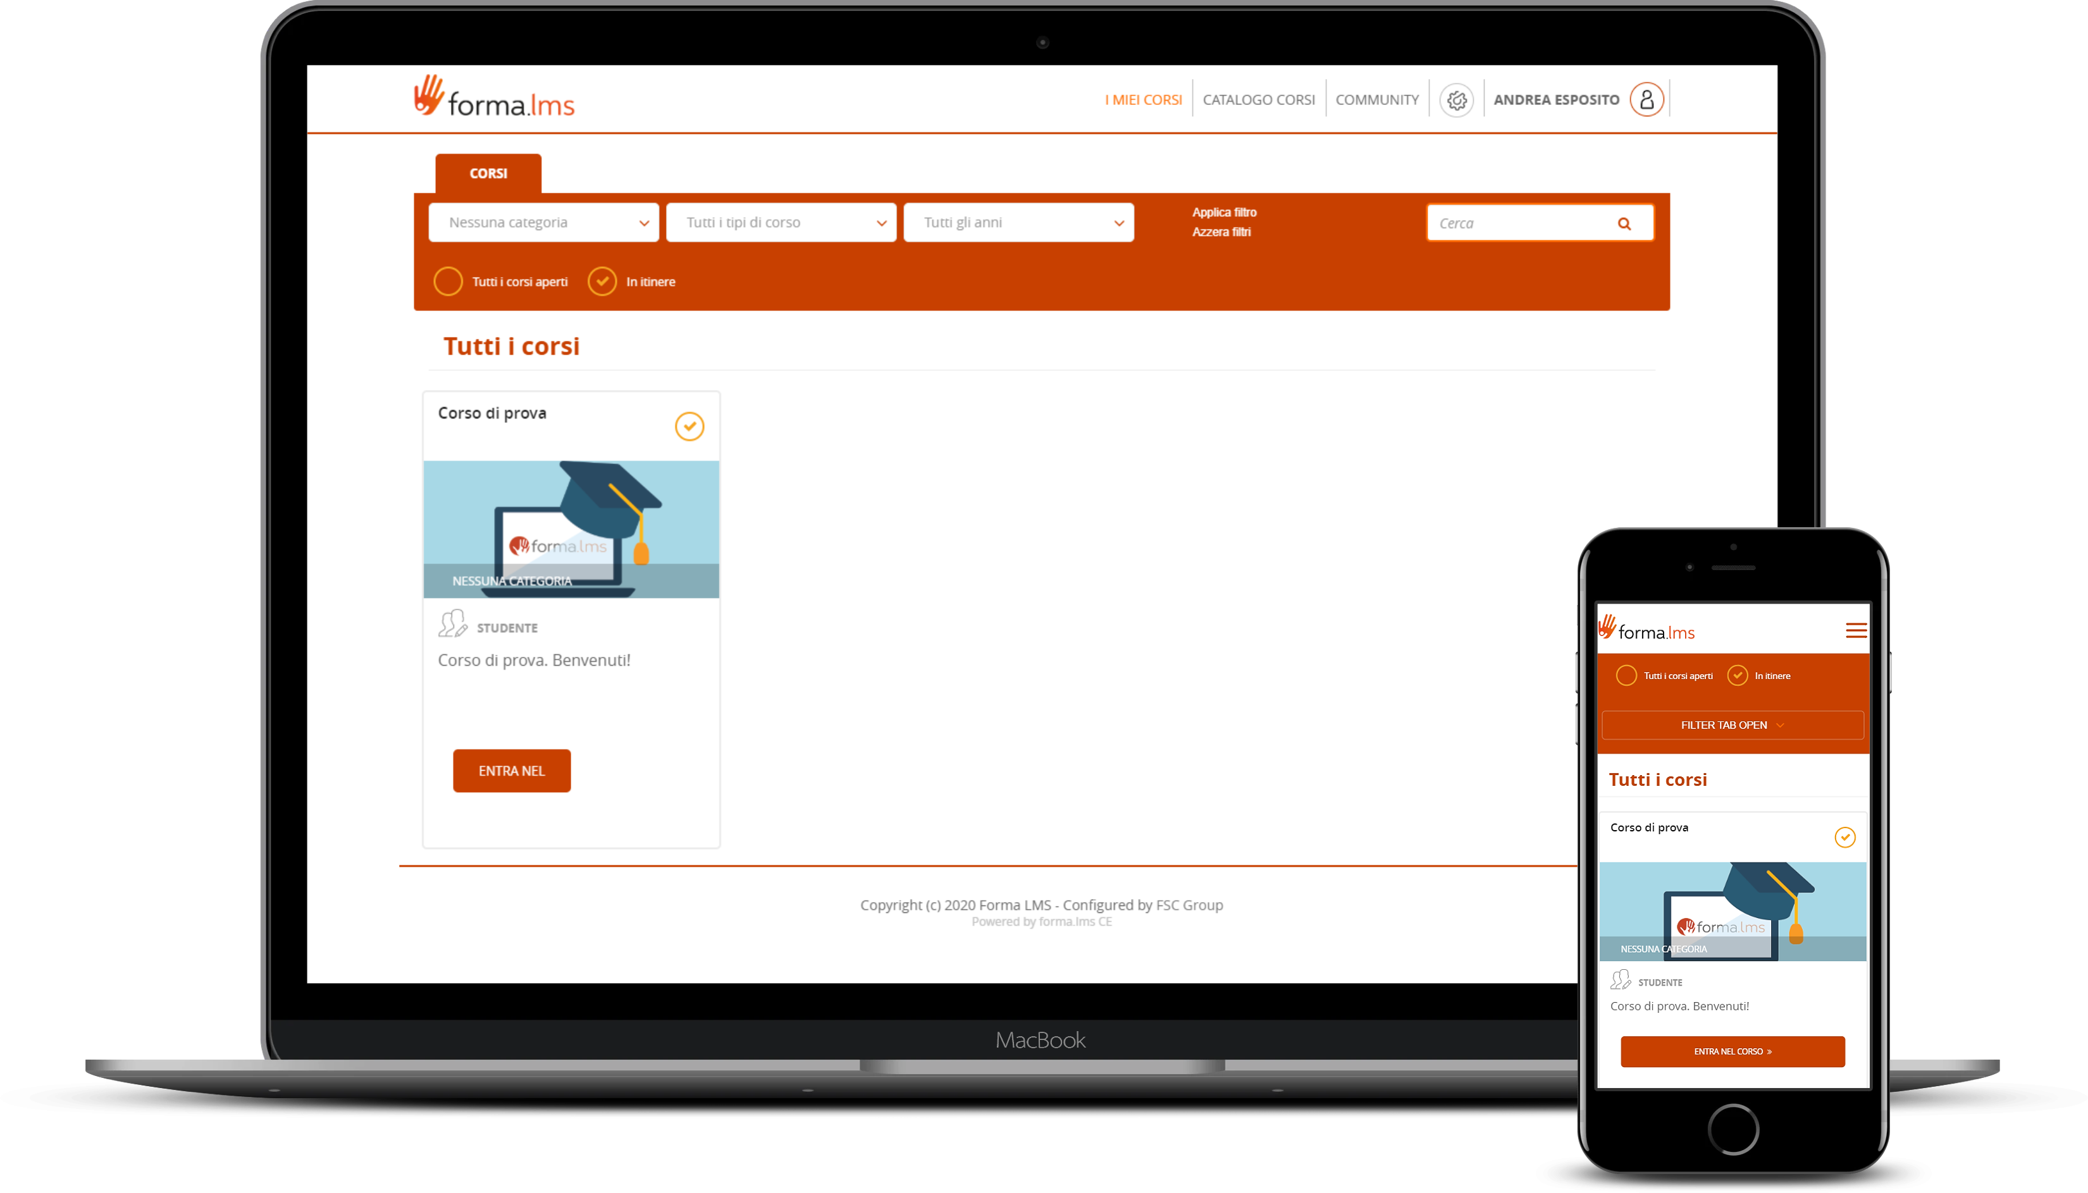
Layout responsive
I template di default sono responsive, consentendo una migliore UX e un look-and-feel moderno

Slide 6

Gestione flessibile degli utenti
Suddividi gli utenti per gruppi e ruoli
Gestisci i permessi di diversi utenti con pochi click
Mappa i ruoli della tua organizzazione e controlla le abilità degli utenti

Slide 7

Generazione dei certificati
Generazione e gestione automatica di certificati a partire da template personalizzabili

Slide 8

E-commerce integrato
Gestione automatica dei corsi a pagamento
Guadagna dai tuoi corsi!

Slide 9

Estensibilità mediante plugins
Estendere le funzioni della piattaforma è semplicissimo (quanto un drag-and-drop)
Carica un plugin preesistente o uno creato ad-hoc

Slide 10

BONUS: Installazione
L’installazione di FormaLMS è relativamente semplice
Scaricato l’installer, basta caricarlo sul proprio server ed estrarre l’archivio
L’installazione sarà completamente automatica

Slide 11
I Pro e i Contro
Scegliere forma.lms in modo responsabile

Slide 12
Pro e Contro
Estensibilità e personalizzabilità del sistema
Gestione automatica degli utenti, dei ruoli e dei report
Webinar
E-commerce integrato
Alta personalizzabilità dei corsi
Possibilità di comunicazione (forum e messaggi)
Assenza di documentazione (nella versione free)
Assenza di supporto (nella versione free)
Installazione dei prerequisite “a tentativi” a causa della mancanza di documentazione

Slide 13
Grazie Per l’Attenzione
Domande?

